Slide 1
GIS考研院校专题地图网站
汇报人：聂羽枫，白羽轩

Slide 2
背景
全国考研人数达到近500万人的背景下，考研择校问题也是当代考研人的一大难题，GIS考研只有学硕，不过部分院校的测绘工程方向和GIS方向差不多，一般学硕叫（070503）地图学与地理信息系统，或者（081603）地图制图学与地理信息系统。当然不同院校两个专业的方向设置可能会有区别，目前开设有GIS专业的高校大概有130多所，GIS考研比较热门的院校有武汉大学、南京师范大学、首都师范大学、北京师范大学、华东师范大学、北京大学、南京大学、中山大学、首都师范大学、福州大学、河海大学、陕西师范大学、华南师范大学、中南大学这几个学校都是近几年报考比较热门的学校，也是实力强校，该系统可以帮助考研人更快了解考研和找到自己的心意院校。

Slide 3
1
1. 功能设计
PART

Slide 4
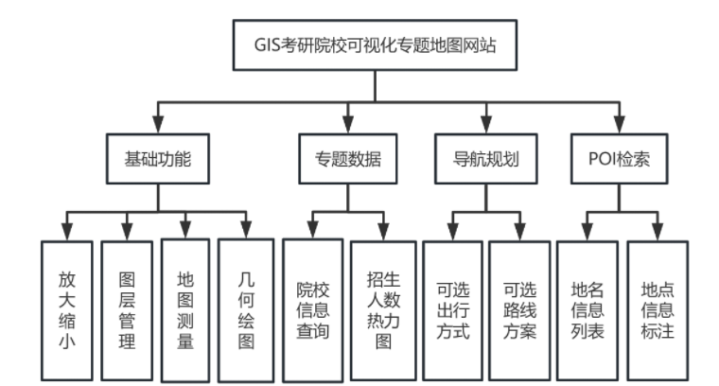
本网站（GIS考研院校可视化专题网站）为GIS考研初期准备择校的学生服务，提出以下三个主要功能的设计：
（1）基本功能：如放大、缩小地图、地图图层切换管理功能、地图测量、几何绘图，提供用户基本的地图操作工具，便于用户浏览网站地图内容;
（2）专题数据功能：提供用户提供点击地图交互，可以得到不同院校点的招生信息、招生人数热力图，帮助用户了解自己心怡的考研院校在该省份的竞争能力;
（3）POI检索, 导航规划：通过高德 API 提供用户检索地点以及进行路线规划导航功能，通过用户基本地图浏览功能。

Slide 5
2
数据处理
PART

Slide 6
通过对研招网进行Python爬虫采集 GIS 考研院校信息数据, 再结合高德地图开放地理编码 API, 以及开源的火星坐标系与 WGS84 坐标系转换 API 形成经纬度坐标数据. 然后通过 QGIS 进行地理数据生成与综合处理形成 GeoJson 文件.
总计有以下两个数据内容：
（1）University(.geojson): 我国2022年GIS硕士招生院校点状地理数据;
（2）Details(.geojson): 各个招生院校的不同专业、方向的招生详情文本属性数据.

Slide 7
3
项目结构
PART

Slide 8
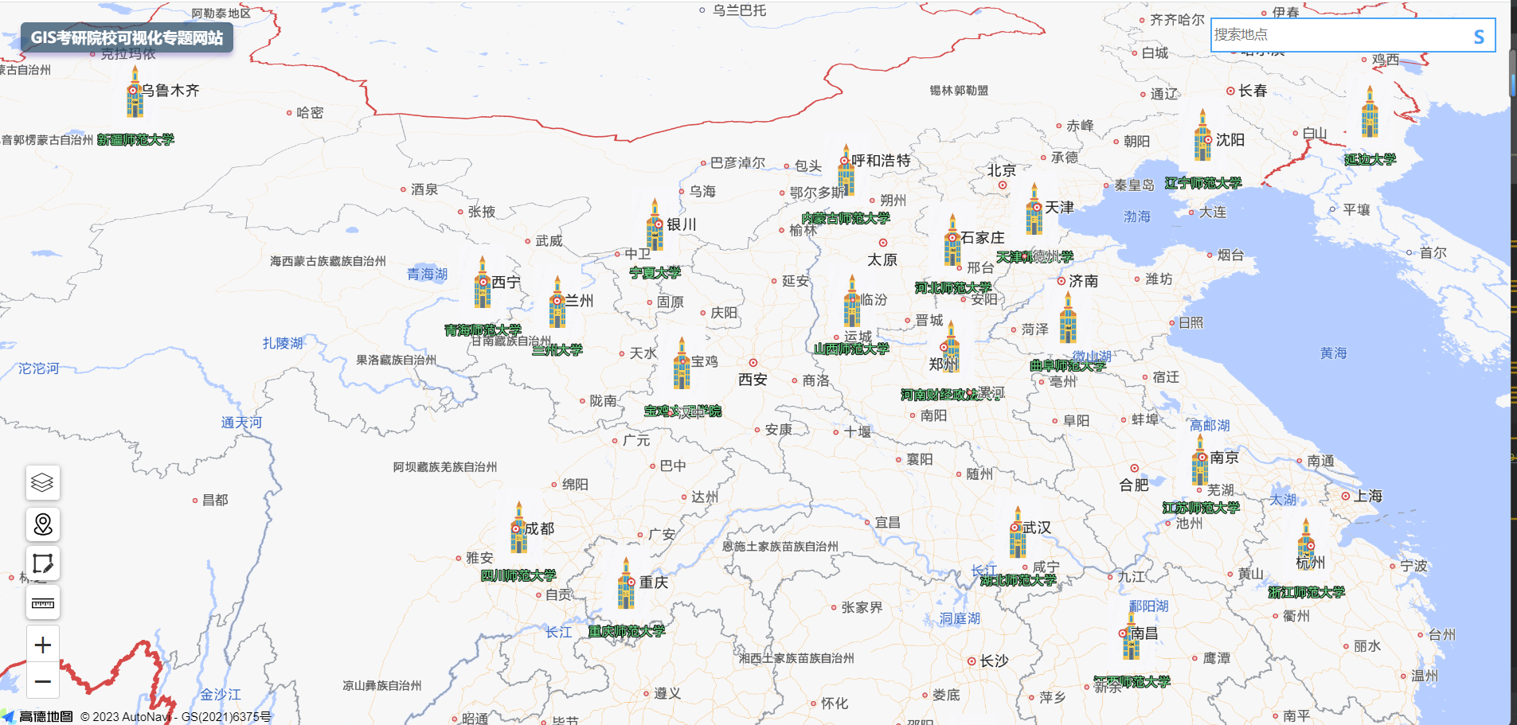
主要页面结构:
① 一个放置地图的标签(div 容器)
② 侧边工具栏按钮, 信息卡片(div 容器\ radio 选择框\ input 输入框)
③ 导航信息框 (div 容器, 内容由 API 模板自动填入)
④ POI 搜索框以及搜索\关闭按钮(div 容器)
⑤ POI 搜索结果信息框 (div 容器, 内容由 API 模板自动填入)

Slide 9
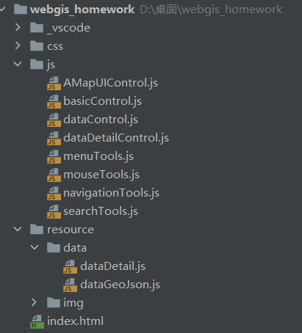
放大缩小功能, 图层管理功能
AMapUIControl.js 中设置相关功能
地图测量功能, 几何绘制功能
mouseTools.js 中设置相关功能
专题数据加载
dataControl.js 中设置相关功能.
basicControl.js 设置地图容器对象以及控制页面显示的相关方法
POI 检索功能模块
searchTools.js 中设置相关功能
导航规划功能模块
navigationTools.js 中设置相关功能
dataDetailControl.js 中实现生成表格

Slide 10
4
功能实现
PART

Slide 11
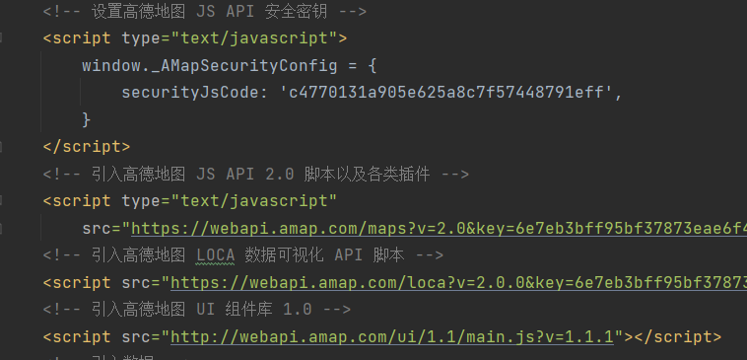
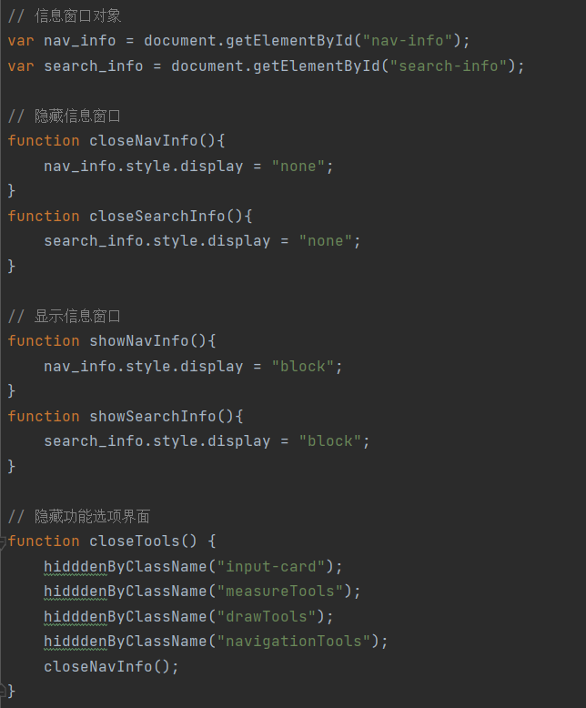
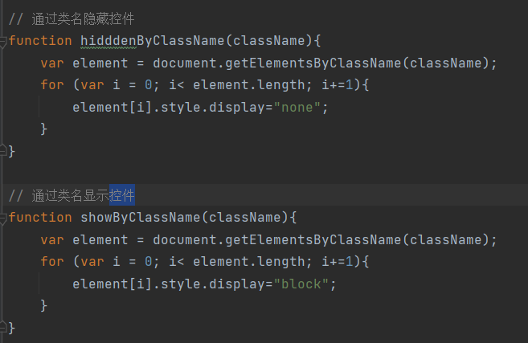
4.1初始化
即加载高德地图 API, 高德地图 LOCA 数据可视化 API, 插件, 组件库等等

Slide 12
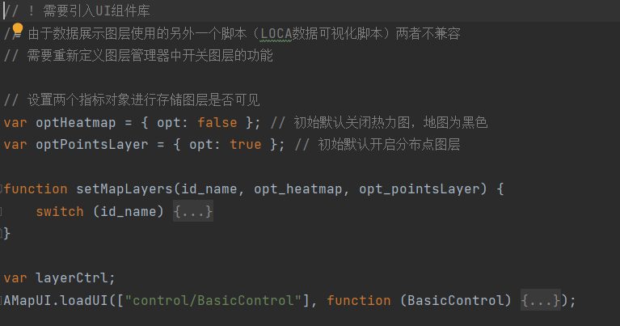
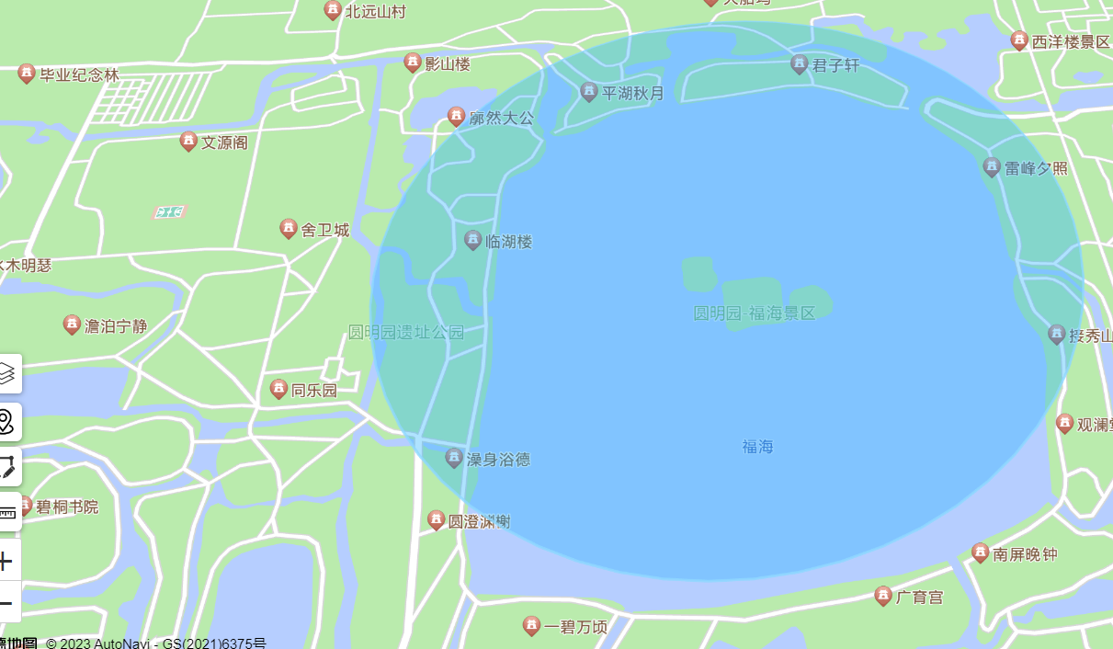
4.2地图基础功能模块
放大缩小功能, 图层管理功能
这两个功能都是来自于 AMap UI 组件库
地图测量功能, 几何绘制功能
这两个功能来自于 MouseTool 工具, 需要先引入这个工具插件代码

Slide 13
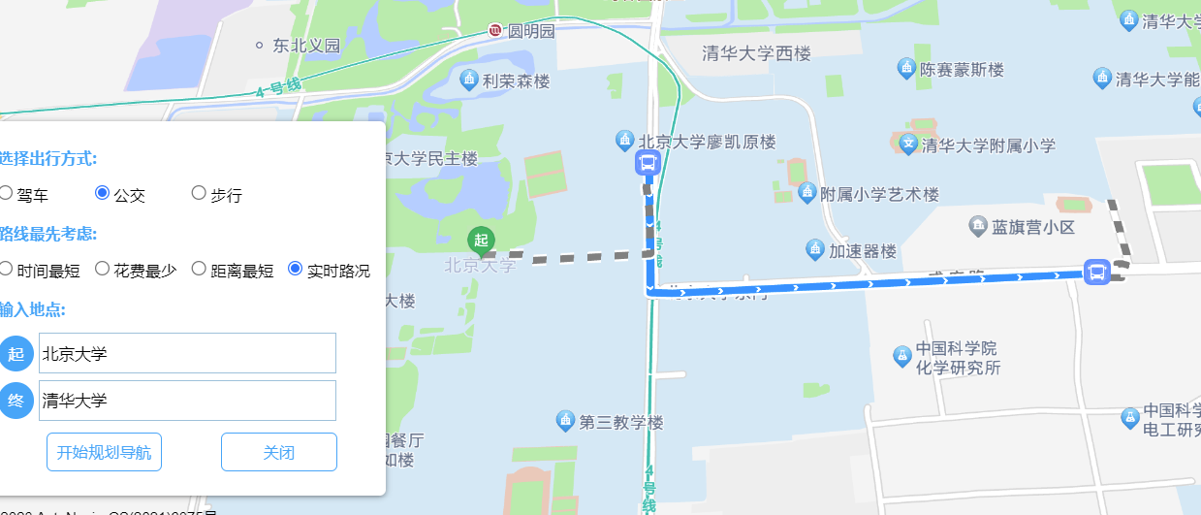
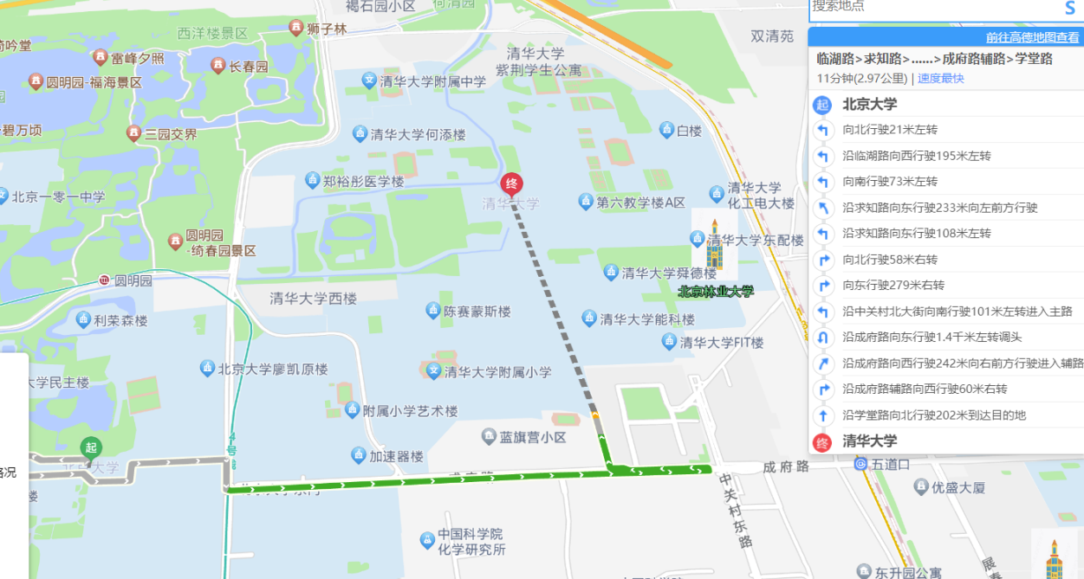
4.3. 导航规划功能模块
navigationTools.js 中设置相关功能.需要引入导航规划插件
由于 API 封装的很好, 直接绑定一个空的 div 就可以将搜索结果放到里面,下面的 POI 搜索功能也是类似的.

Slide 14
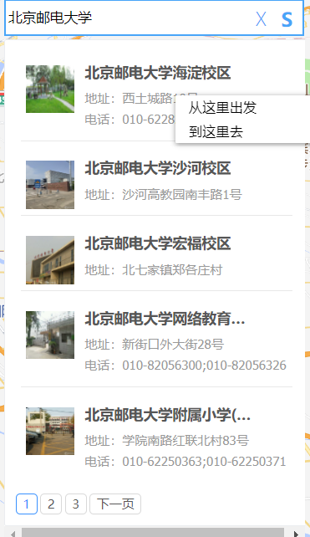
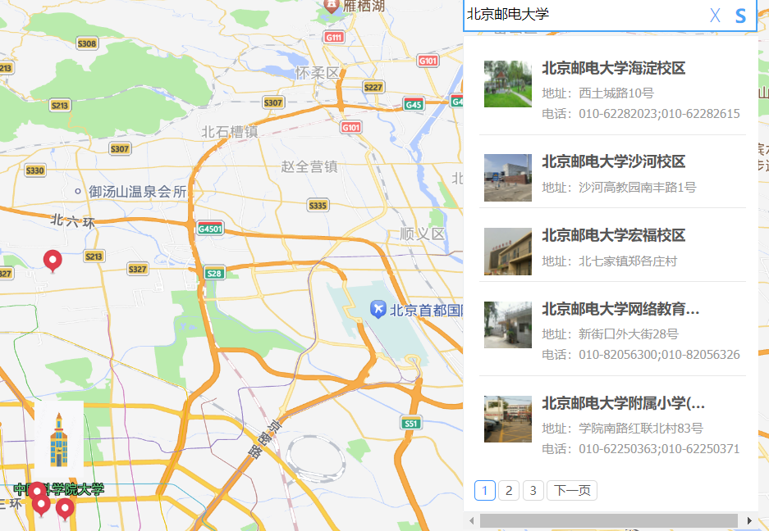
4.4. poi搜索功能模块
THANKS
searchTools.js 中设置相关功能.
这里还给搜索结果信息窗口加了一个上下文菜单, 用来右键弹出菜单, 设置选中当前的地点为导航的起点或终点. (这样两个功能可以进行交互)
大致交互逻辑与上一个导航功能类似

Slide 15
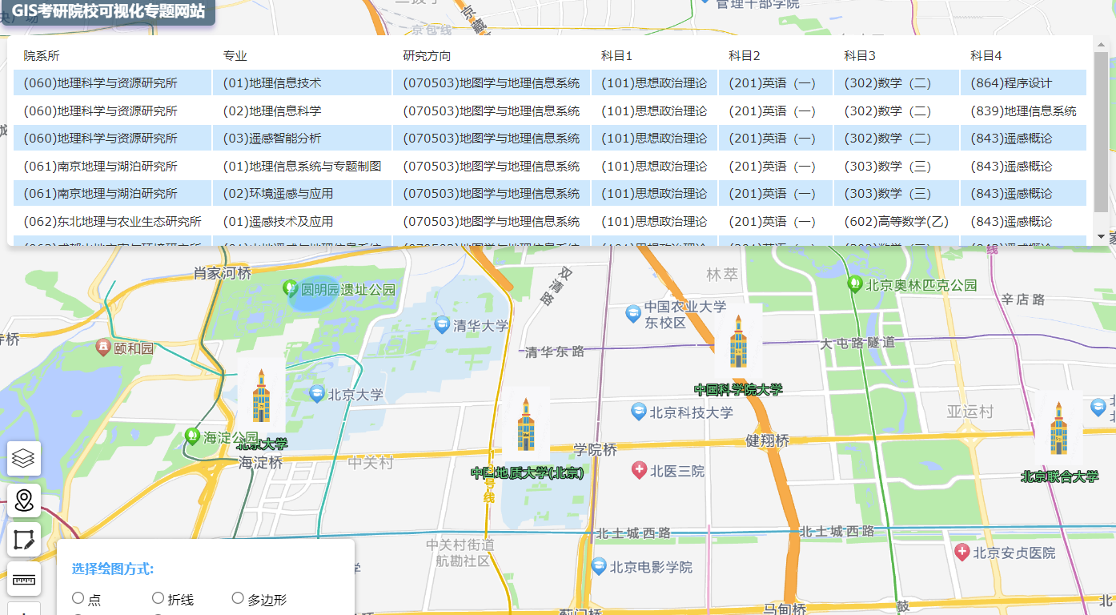
4.5. 专题数据加载
dataControl.js 中设置相关功能.
这里copy 修改官网给的示例, 主要是加载两个图层:
(1) 全国GIS考研招生人数热力图, HeatMapLayer 图层;
(2) 全国GIS考研院校分布点图, LabelsLayer 图层.
自己实现点标注图层点击后, 进行考研院校信息查询展示, 页面内动态生成表格的功能

Slide 16
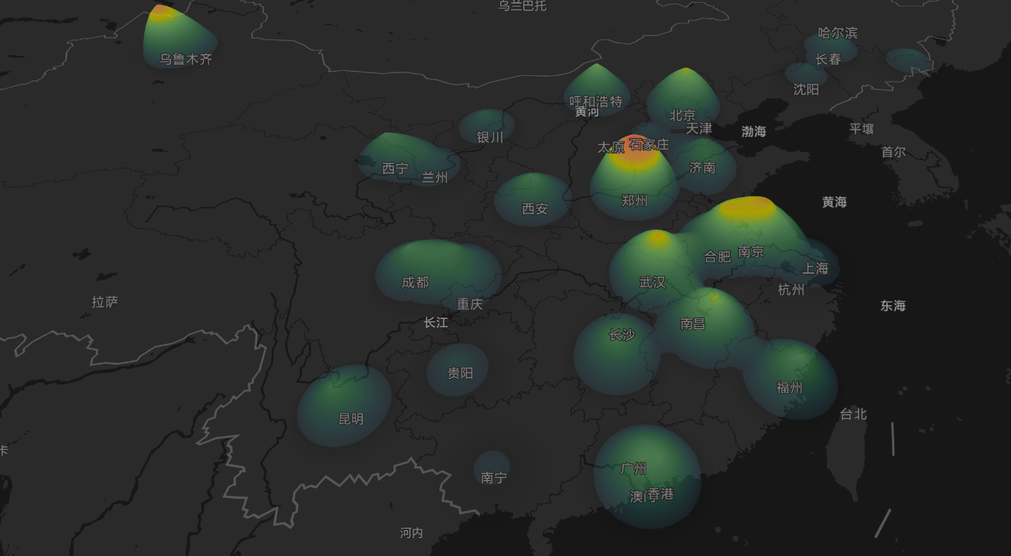
4.5. 专题数据加载

Slide 17
THANKS

